Slide 1
Назустріч канікулам.
Бігар. М. М.

Slide 2
Мандрівка
Країною музичного мистецтва.

Slide 3
СТАНЦІЯ «ЗНАВЦІ МУЗИКИ»
Пригадайте те, про що ми дізналися на уроках, та дайте відповіді на запитання.
З ким «товаришує» музика? Що між ними спільного?
Що таке народна пісня? Які ви знаєте народні пісні? Розкажіть про їхні різновиди.
Розкажіть про різновиди професійної музики.

Slide 4
Які інструменти ви знаєте? Розкажіть про особливості їхнього звучання.
Як називаються інструментальні колективи з різною кількістю виконавців?
Назвіть різновиди оркестрів.
Пригадайте форми вокальної музики. Як називаються голоси та вокальні колективи?

Slide 5
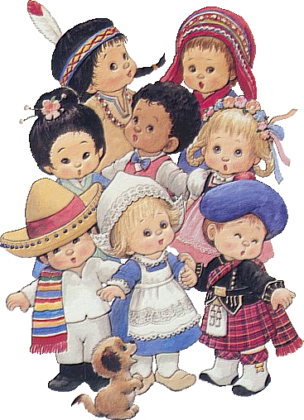
СТАНЦІЯ «МУЗИЧНА СТУДІЯ»
У цій музичній студії всі співають під акомпанемент музичного інструмента чи фонограму.
Впізнайте за малюнком пісню та заспівай її з друзями.

Slide 6
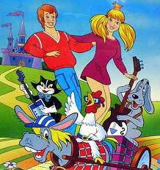
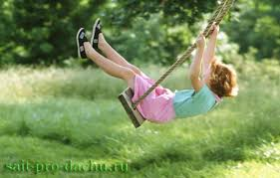
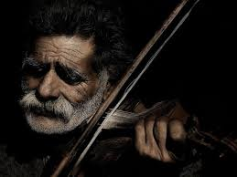
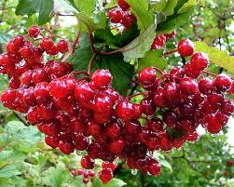
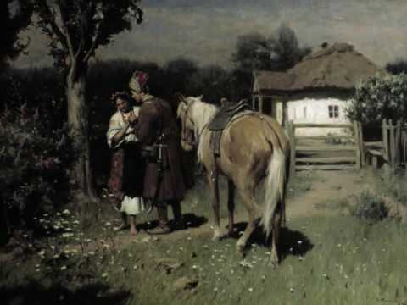

Slide 7
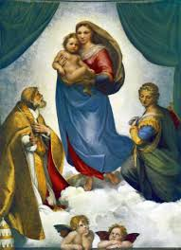
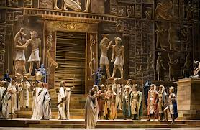
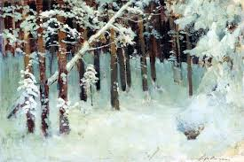
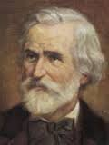
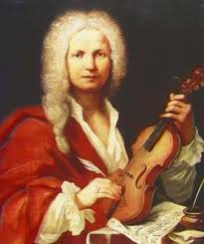
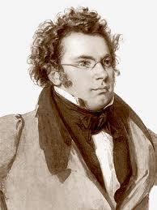
СТАНЦІЯ «ПІДБЕРИ МЕЛОДІЮ»

Slide 8
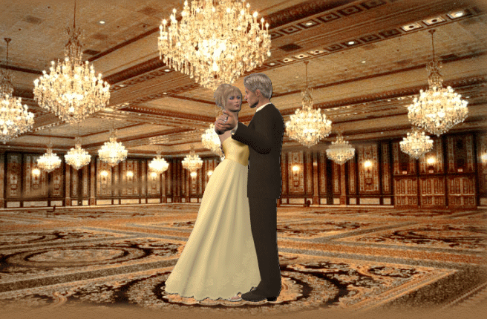
СТАНЦІЯ
«ТАНЦЮВАЛЬНИЙ МАЙДАН»

Slide 9
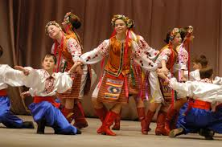
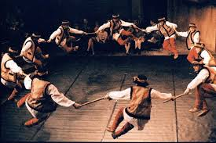
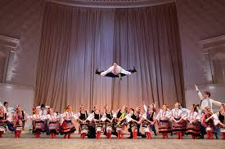

Slide 10
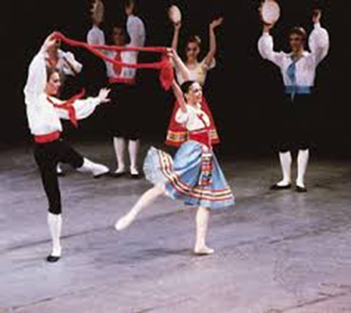
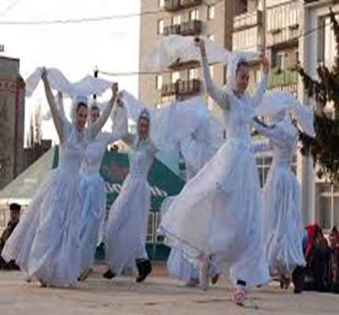
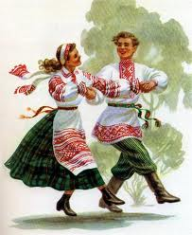

Slide 11
Т
Е
С
Т
И

Slide 12
Французький композитор, автор балетів, опер, оперет, автор балету «Сільвія»:
Й. Штраус
К. Деліб
Л. Боккеріні
2. Музика об’єднує такі види мистецтва, як театр, кіно, цирк, хореографія, та має такі спільні риси:
Мистецькі образи
Текст
Сюжет
3. Музика без назви, написана в певному жанрі та формі, називається:
Непрограмною
Інструментальною
Програмною

Slide 13
4. Фортепіанну сюїту, що складається з 10 п’єс та інтермедій за мотивами картин Віктора Гартмана, написав композитор:
О. Бородін
М. Мусоргський
М. Глінка
5. Італійський композитор XVIII століття, віолончеліст, один з творців інструментального камерного ансамблю:
К. Деліб
Й. Штраус
Л. Боккеріні
6. Вид сценічного мистецтва, що відображає життя в сценічній дії, яку виконують актори перед глядачами:
Театр
Кіно
Цирк

Slide 14
7.Фотографічна зйомка, анімація, кінозображення та монтаж поєднуються в:
Театрі
Цирку
Кіно
8.Приміщення, де відбуваються видовища, які супроводжуються музичною ексцентрикою, демонструють силу й відвагу артистів:
Театральна сцена
Циркова арена
Кіномайданчик
9. Австрійський композитор, скрипаль, диригент, автор комічної опери, балету «Попелюшка», 16 оперет, оркестрових п’єс, вальсів, польок, кадрилей, галопів, мазурок, маршів:
К. Деліб
Й. Штраус
Ж. Оффенбах

Slide 15
10. Актори, котрі з XI ст. виступали на території сучасної України в ярмаркових балаганах з жонглерами та циганами з ведмедями, називалися:
Музикантами
Атлетами
Скоморохами
11. Автор пісні «Світ шкільний»:
Б. Савельев
І. Тарнавська
Р. Галаган
12. Музику до кінофільму «Гостя із майбутнього» написав композитор:
Ю. Чичков
Є. Крилатов
Р. Паулс

Slide 16
Молодці

Slide 17
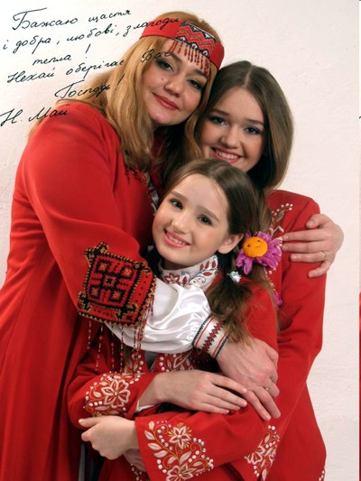
Танцюйте, грайте та створюйте пісні на будь-які улюблені вірші! А ще відвідуйте концертні зали та театри — там стільки чудової музики!!!
До зустрічі, друзі! Хай музика завжди приносить вам задоволення!

